Slide 1

Python
SQL & SQLite

Slide 2
Introducción a SQL
El Lenguaje de Definición de Datos (LDD)
Proporciona comandos para la creación, borrado y modificación de esquemas relacionales
El Lenguaje de Manipulación de Datos (LMD)
Basado en el álgebra relacional y el cálculo relacional permite realizar consultas y adicionalmente insertar, borrar y actualizar de tuplas
Ejecutado en una consola interactiva
Embebido dentro de un lenguaje de programación de propósito general
Structured Query Language (SQL)
Lenguaje declarativo de acceso a bases de datos que combina construcciones del álgebra relacional y el cálculo relacional.
Originalmente desarrollado en los '70 por IBM en su Research Laboratory de San José a partir del cálculo de predicados creado por Codd.
Lenguaje estándar de facto en los SGBD comerciales
[Prof. José García Santesmases - Universidad Complutense de Madrid]

Slide 3

Clave Primaria y Clave Foránea
CLAVE PRIMARIA.
Una clave primaria es un campo único , que no se puede repetir y sirve para identificar los registros de una tabla como distintos.
Sólo puede haber una clave primaria por tabla.
Sirve para hacer relaciones ( uno a uno, uno a muchos, muchos a muchos entre tablas)
Para que una tabla califique como tabla relacional debe tener una clave primaria.
CLAVE FORÁNEA.
Es un campo(o varios campos) en una tabla que se relaciona(n) con la clave primaria de otra tabla.
Las claves foráneas tienen que ver precisamente con la integridad referencial, lo que significa que si una clave foránea contiene un valor, ese valor se refiere a un registro existente en la tabla relacionada.
Una tabla puede tener relaciones con varias tablas a través de distintas claves foráneas, e incluso referenciarse a si misma (clave foránea recursiva).

Slide 4



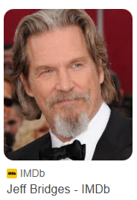
Las Relaciones
* ACTORES
1 PELICULA

Slide 5
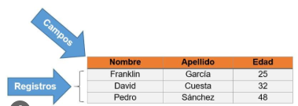
Las Tablas
Son los almacenamientos principales que dentro de una base de datos contienen los datos de un objeto. Por ejemplo: la tabla de Clientes, la tabla de Empleados, la tabla de Facturas, la tabla de Pagos.
La estructura de una tabla está compuesta por los campos y los registros. Los primeros son los atributos que describen ese objeto en particular. Por ejemplo, los campos en la tabla para describir los clientes pueden ser:
Tipo de identificación
Número de identificación
Nombre
Teléfono de contacto
Dirección
Cupocredito
Los campos además del nombre deben llevar el tipo de dato que van a almacenar (numérico, texto, booleano) y si este es clave primaria o foránea
Fuente: www.codigosql.top
Un registro es un conjunto de datos relacionados que representa una entidad única. está compuesto por varios campos, que son equivalentes a las columnas de la tabla y contienen información específica sobre ese objeto.

Slide 6
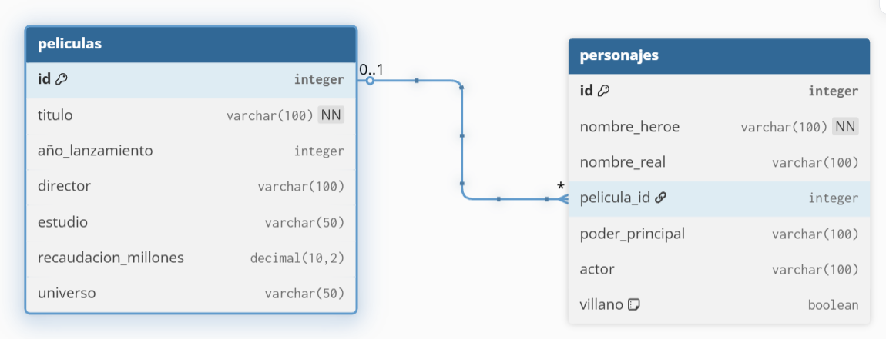
Las Relaciones Entre Tablas
Relación
Clave primaria
Clave primaria
Clave Foránea
Campos que describen una Película
Campos que describen un Actor

Slide 7
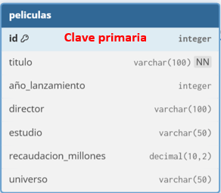
Creación de tablas
La creación de tablas se lleva a cabo con la sentencia CREATE TABLE.
Se empieza por las tablas más independientes:
CREATE TABLE peliculas (
id INTEGER PRIMARY KEY AUTOINCREMENT,
titulo VARCHAR(100) NOT NULL,
año_lanzamiento INTEGER,
director VARCHAR(100),
estudio VARCHAR(50),
recaudacion_millones DECIMAL(10,2),
universo VARCHAR(50)
)
7

Slide 8
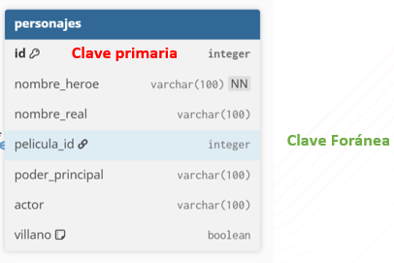
Creación de tablas
Ahora la tabla dependiente
CREATE TABLE personajes (
id INTEGER PRIMARY KEY AUTOINCREMENT,
nombre_heroe VARCHAR(100) NOT NULL,
nombre_real VARCHAR(100),
pelicula_id INTEGER,
poder_principal VARCHAR(100),
actor VARCHAR(100),
villano BOOLEAN DEFAULT 0,
FOREIGN KEY (pelicula_id) REFERENCES peliculas(id)
)

Slide 9

Instrucciones Básicas: CUD
Las instrucciones SQL que permiten modificar el estado de la BD son:
(C) INSERT ➡️Añade filas a una tabla
(U) UPDATE ➡️Actualiza filas de una tabla
(D) DELETE ➡️Elimina filas de una tabla

Slide 10
Instrucciones Básicas: INSERT
La inserción de registros se realiza con la instrucción INSERT, y los valores que llevará cada campo luego de Values:
INSERT INTO peliculas (titulo, año_lanzamiento, director, estudio, recaudacion_millones, universo)
VALUES ('Iron Man', 2008, 'Jon Favreau', 'Marvel Studios', 585.2, 'MCU')
La inserción siguiente es de la tabla dependiente, tener en cuenta para que no haya error, que el valor de la clave foránea, debe ser válido en la tabla asociada:
INSERT INTO personajes (nombre_heroe, nombre_real, pelicula_id, poder_principal, actor, villano)
VALUES ('Iron Man', 'Tony Stark', 1, 'Armadura tecnológica', 'Robert Downey Jr.', 0)
Otra forma de insertar valores es a través del resultado de una consulta.

Slide 11
Causas de falla para la cláusula INSERT
❌
Violación de clave primaria
Violación del tipo de dato
Violación de obligatoriedad
Intento de ingresar valor a un campo Identity
Violación de una restricción

Slide 12
Instrucciones Básicas: UPDATE
La modificación de registros se realiza con la instrucción UPDATE
Es posible elegir el conjunto de registros que se van a actualizar usando la clausula WHERE.
UPDATE peliculas
SET recaudacion_millones = 1347.0
WHERE titulo = 'Black Panther';
UPDATE personajes
SET actor = 'Don Cheadle'
WHERE nombre_heroe = 'War Machine' AND pelicula_id = 1;
Notes:
Ejemplos: CUENTAS (COD, DNI, NSUCURS, SALDO)
Suma del 5% de interés a los saldos de todas las cuentas.
UPDATE CUENTAS SET SALDO = SALDO * 1.05;
Suma del 1% de bonificación a aquellas cuentas cuyo saldo sea superior a 100.000 €.
UPDATE CUENTAS SET SALDO = SALDO * 1.01 WHERE SALDO > 100000;
Modificación de DNI y saldo simultáneamente para el código 898.
UPDATE CUENTAS SET DNI='555', SALDO=10000 WHERE COD LIKE '898';

Slide 13

Instrucciones Básicas: DELETE
La eliminación de registros se realiza con la instrucción DELETE:
DELETE FROM tabla WHERE condicion; -- WHERE es opcional, si no lo colocas, se elimina todos los registros de la tabla
Elimina registros completos, no columnas.
Eliminación de tablas: instrucción DROP TABLE.
DROP TABLE CUENTAS;
NO hay vuelta atrás
-- Las tablas a las que referencia deben haber sido eliminadas antes.
¿Y si quiero borrar toda la tabla?
Notes:
Ejemplos: para la BD de CLIENTES, CUENTAS, SUCURSALES.
Eliminar todas cuentas con código entre 1000 y 1100.
DELETE FROM CUENTAS WHERE COD BETWEEN 1000 AND 1100;

Slide 14

Modificación de la estructura de una tabla
Modificación de tablas: instrucción ALTER TABLE.
Es posible añadir, modificar y eliminar campos. Ejemplos:
Adición del campo PAIS a la tabla CLIENTES
ALTER TABLE CLIENTES ADD PAIS VARCHAR(10);
Modificación del tipo del campo PAIS
ALTER TABLE CLIENTES MODIFY PAIS VARCHAR(20);
Eliminación del campo PAIS de la tabla CLIENTES
ALTER TABLE CLIENTES DROP PAIS;
Lenguaje SQL
14

Slide 15
Leer Datos → SELECT
Se utiliza para seleccionar registros específicos de una tabla o de tablas relacionadas. El resultado se almacena en una tabla temporal denominada conjunto de resultados.
SELECT Básicos
SELECT { DISTINCT } field_name, field_name1, field_name2, etc. ➡️ select para una lista de campos
FROM table_name
SELECT * FROM table_name ➡️ select para todos los campos. El * es una máscara que significa todos
Si usas DISTINCT, solo se mostrarán los valores de registro únicos dentro de los nombres de campo especificados.

Slide 16
Leer Datos → SELECT
Instrucción SELECT Completa
AS renombrar columnas si se usa en SELECT, o renombrar tablas si se usa en FROM
SELECT [ ALL / DISTINC ] [ * ] / [ListaCampos_Expresiones] AS [Expresion]
FROM Nombre_Tabla_Vista
WHERE Condiciones
ORDER BY ListaCampos [ ASC / DESC ]
Además de los operadores conocidos, se puede incluir:
LIKE
El nombre empieza por A: Nombre LIKE ‘A%’
El nombre acaba por A: Nombre LIKE ‘%A’
El nombre contiene la letra A: Nombre LIKE ‘%A%’
El nombre empieza por A y después contiene un solo carácter cualquiera: Nombre LIKE ‘A_’
BETWEEN
Rangos BETWEEN 30 AND 100
NULL
IS [NOT] NULL
Separados por coma si son varios

Slide 17
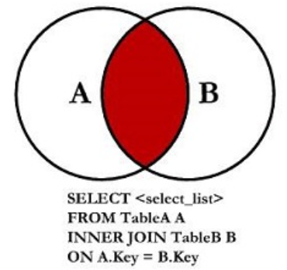
SELECT para varias tablas, INNER JOIN
Devuelve sólo aquellas filas donde haya un “match”, es decir, las filas donde el valor del campo de la tabla A que se utiliza para hacer el Join coincida con el valor del campo correspondiente en la tabla B.
SELECT
pj.nombre_heroe,
pj.nombre_real,
pj.poder_principal,
pj.actor,
pl.titulo AS pelicula,
pl.año_lanzamiento,
pl.universo
FROM personajes pj
INNER JOIN peliculas pl ON pj.pelicula_id = pl.id
ORDER BY pl.titulo, pj.nombre_heroe;
Fuente:
https://ingenieriadesoftware.es/tipos-sql-join-guia-referencia/

Slide 18
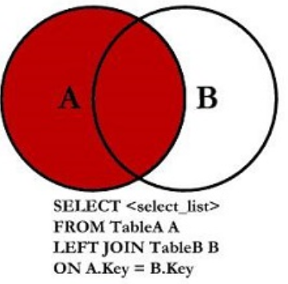
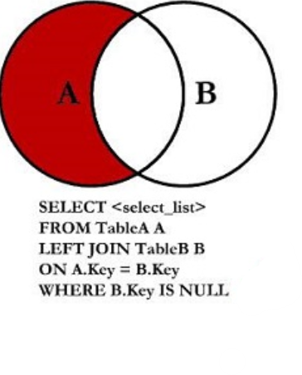
SELECT para varias tablas, LEFT JOIN
Fuente:
https://ingenieriadesoftware.es/tipos-sql-join-guia-referencia/
Retorna la pareja de todos los valores de la tabla izquierda con los valores de la tabla de la derecha correspondientes, si los hay, o retorna un valor nulo NULL en los campos de la tabla derecha cuando no haya correspondencia.
Excluye la intersección y muestra solo los registros de la primera tabla que no tengan correspondientes en la segunda,

Slide 19
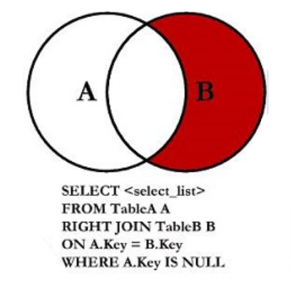
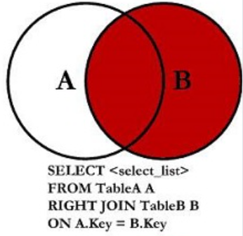
SELECT para varias tablas, RIGHT JOIN
Fuente:
https://ingenieriadesoftware.es/tipos-sql-join-guia-referencia/
Devuelve todos los registros de la tabla de la derecha (la segunda tabla que se menciona en la consulta), independientemente de si existe o no un registro correspondiente en la tabla de la izquierda.
El ejemplo de exclusión es parecido al mencionado anteriormente
NO SOPORTADO EN SQLITE, SE SIMULA INVIRTIENDO EL LEFT JOIN|

Slide 20
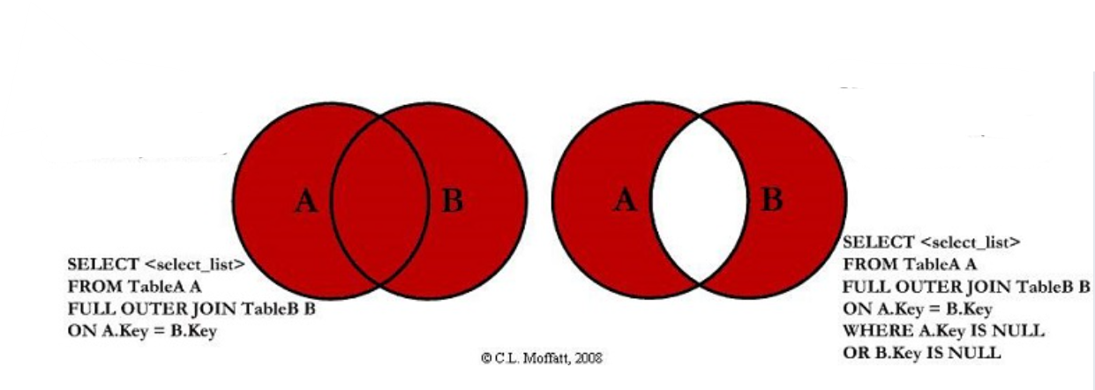
SELECT combinación Completa,
FULL OUTER JOIN
Fuente:
https://ingenieriadesoftware.es/tipos-sql-join-guia-referencia/
Muestra los resultados de tabla izquierda y tabla derecha aunque alguna no tengan correspondencia en la otra tabla.
La tabla resultante contendrá todos los registros de ambas tablas y presentará valores NULLs para registros sin pareja.
Exclusión de intersección:
Presenta los registros de las tablas que no tengan correspondencia en la otra, se pueden agregar las condiciones adecuadas en la cláusula WHERE.
NO SOPORTADO EN SQLITE, SE SIMULA CON LEFT Y UNION

Slide 21
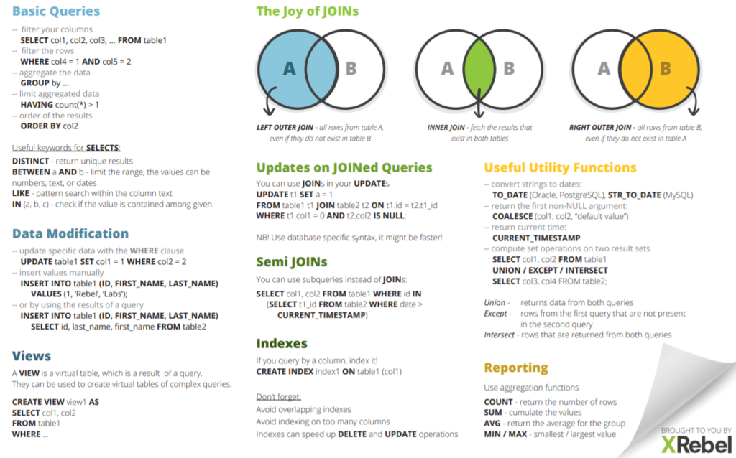
Cheatsheet SQL Fuente: https://ingenieriadesoftware.es/tipos-sql-join-guia-referencia/

Slide 22


